Slide 1
第七章 压电传感器

Slide 2
压电式传感器
压电式传感器是一种有源的（发电型）双向机电传感器。它的工作原理是基于压电材料的压电效应。石英晶体的压电效应早在1880年即已发现，1948年制作出第一个石英传感器.

Slide 3
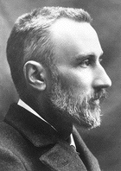
1880年由居里兄弟(J. Curie and P. Curie)发现的。
晶体压电效应与压电材料
当某些晶体沿一定方向伸长或压缩时,在其表面上会产生电荷(束缚电荷),这种效应称为压电效应。晶体的这一性质称为压电性。压电效应是可逆的，即晶体在外电场的作用下要发生形变，这种效应称为反向（逆）压电效应。（电致伸缩效应）

Slide 4
压电式传感器
被测非电量
压电
效应
电压值
测量电路
U、I
电荷值
压电式传感器的定义
利用压电材料的压电效应，实现机械能与电能相互转换的传感器。
压电式传感器的感测量
动态力、机械冲击和振动，在声学、医学、力学、导航方面应用广泛。
压电式传感器的种类
根据工作原理：正压电效应型和逆压电效应型。

Slide 5
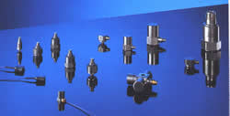
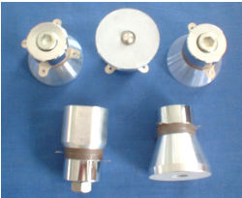
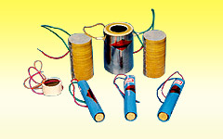
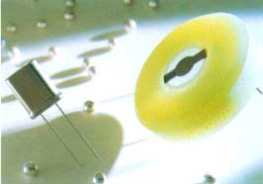
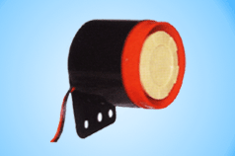
压电加速度计
压电陶瓷超声换能器
压电陶瓷位移器
压电秤重浮游计
压电警号

Slide 6
压电材料
压电效应及工作原理
压电式传感器等效电路
压电式传感器测量电路
压电式传感器生物医学应用

Slide 7
一、压电材料应具备主要特性
压电材料
（1）转换性能：要求具有较大的压电常数。
（2）机械性能：机械强度高、刚度大。
（3）电性能：高电阻率和大介电常数。
（4）环境适应性：温度和湿度稳定性要好，要求具有较 高的居里点，获得较宽的工作温度范围。
（5）时间稳定性：要求压电性能不随时间变化。
二、压电材料的参数：
（1）压电常数：压电常数是衡量材料压电效应强弱的参数 , 它直接关系到压电输出的灵敏度。
（2）弹性常数：压电材料的弹性常数、 刚度决定着压电器件的固有频率和动态特性。

Slide 8
二、压电材料的参数：
压电材料
（3）介电常数：处于工作状态的压电传感器相当于一个电容器，存在着一个压电元件材料沿电极面法线方向的自由介电常数ε 。对于一定形状、 尺寸的压电元件 , 其固有电容与介电常数有关 ; 而固有电容又影响着压电传感器的频率下限。
（4）机电耦合系数：在压电效应中 , 其值等于转换输出能量（如电能）与输入的能量（如机械能）之比的平方根 ; 它是衡量压电材料机电能量转换效率的一个重要参数。
（5）电阻：压电材料的绝缘电阻将减少电荷泄漏 , 从而改善压电传感器的低频特性。
（6）居里点：压电材料开始丧失压电特性的温度

Slide 9
压电材料
三、石英晶体
石英晶体的突出优点：性能非常稳定，有很大的机械强度和稳定的机械性能。
转换效率和转换精度高、线性范围宽、重复性好、固有频率高、动态特性好、工作温度高达550℃（压电系数不随温度而改变）
工作湿度高达100%、稳定性好。绝缘性能也相当好。
但石英材料价格昂贵，且压电系数比压电陶瓷低得多，因此一般仅用于标准仪器或要求较高的传感器中。

Slide 10
压电材料
石英（SiO₂）是一种具有良好压电特性的压电晶体。其介电常数和压电系数的温度稳定性相当好，在常温范围内这两个参数几乎不随温度变化，如下两图。
由图可见，在20℃～200℃范围内，温度每升高1℃，压电系数仅减少0.016％。但是当到573℃时，它完全失去了压电特性，这就是它的居里点。
压电系数d11＝2.31×10^{－12}C/N；莫氏硬度为7、熔点为1750℃、膨胀系数仅为钢的1/30。
1.00
6
斜率：
－0.016％/℃
相对介电常数ε
5
0.99
d_{t}
/
d₂₀
4
0.98
3
0.97
2
居里点
0.96
t℃
1
t/℃
0.95
0
20
40
60
80
100
120
140
160
180
200
100
200
300
400
500
600
石英的d₁₁系数相对于20℃的d₁₁温度变化特性
石英在高温下相对介电常数的温度特性

Slide 11

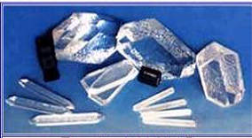
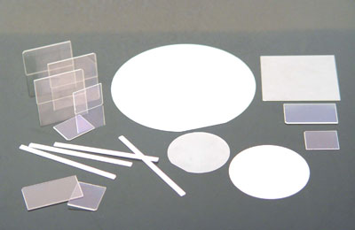
压电材料
石英晶体的两种类型：
天然和人工培养。人工培养的石英晶体的物理和化学性质几乎与天然石英晶体没有区别，因此目前广泛应用成本较低的人造石英晶体。
天然
石英是一种各向异性晶体：
按不同方向切割的晶片，其物理性质（如弹性、压电效应、温度特性等）相差很大。
在设计石英传感器时，应根据不同使用要求正确地选择石英片的切型。
人造
晶片

Slide 12
四、压电陶瓷
压电材料
（2）锆钛酸铅系压电陶瓷
锆钛酸铅（PZT）是由PbTiO₃和PbZrO₃组成的固溶体Pb（Zr、Ti）O₃。与钛酸钡相比，压电系数更大，居里点温度在300℃以上，各项机电参数受温度影响小，时间稳定性好。
在锆钛酸中添加一种或两种其它微量元素（如铌、锑、锡、锰、钨等）还可获得不同性能的PZT材料。
锆钛酸铅系压电陶瓷是目前压电式传感器中应用最广泛的压电材料。
压电陶瓷主要有钛酸钡压电陶瓷、锆钛酸铅系压电陶瓷等。
（1）钛酸钡压电陶瓷
钛酸钡（BaTiO₃）是由碳酸钡（BaCO₃）和二氧化钛（TiO₂）按1:1分子比例在高温下合成的压电陶瓷。
优点：介电常数和压电系数大（约为石英晶体的50倍）。
缺点：居里点温度低（120℃），温度稳定性和机械强度不如石英晶体。

Slide 13
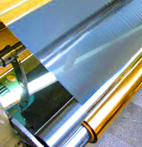
五、新型压电材料
压电材料
高分子压电材料是一种柔软的压电材料，不易破碎，可大量生产和制成较大的面积。
1、压电半导体材料
压电半导体材料有ZnO、CdS、CdTe等，这种力敏器件具有灵敏度高，响应时间短等优点。
用ZnO作为表面声波振荡器的压电材料，可检测力和温度等参数。
2、高分子压电材料
某些合成高分子聚合物薄膜经延展拉伸和电场极化后，具有一定的压电性能，这类薄膜称为高分子压电薄膜，有聚二氟乙烯PVF₂、聚氟乙烯PVF、聚氯乙烯PVC等。
高分子压电薄膜拉制

Slide 14
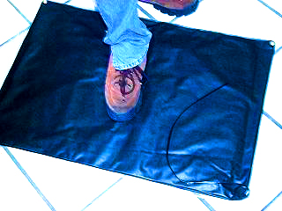
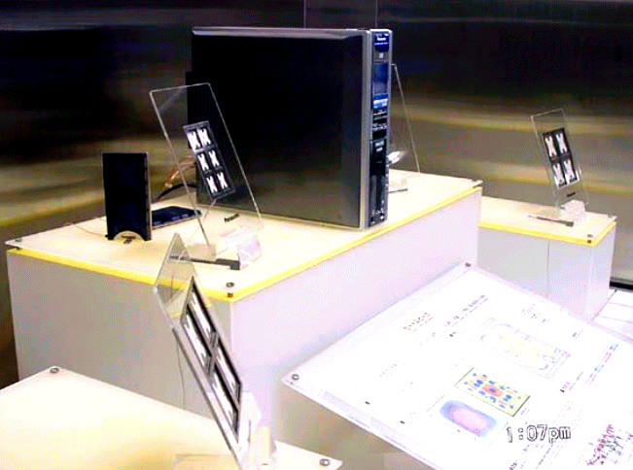
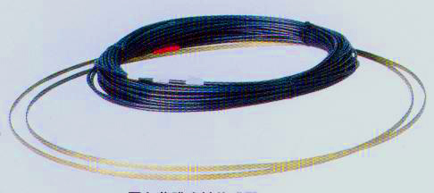
五、新型压电材料
压电材料
2、高分子压电材料
高分子压电薄膜压电式脚踏开关
高分子压电材料特点：
柔软；抗拉强度高；电阻大、击穿强度高；稳定性好。
高分子化合物参杂压电陶瓷粉末，两者优点合一。
高分子压电材料应用：
大面积阵列传感器、人工皮肤。
高分子压电薄膜制作的压电喇叭（逆压电效应）
高分子压电薄膜和电缆

Slide 15
压电材料

Slide 16
压电材料
现今压电传感器的材料大多用压电陶瓷。常用的压电陶瓷是锆钛酸铅(PZT)。另外，铌酸锂和钽酸锂大量用作声表面波(SAW)器件。此外,氧化锌和氮化铝等压电薄膜已是当今微波器件的关键材料。
压电单晶和压电陶瓷都是脆性材料。而以聚偏二氟乙烯(PVDF)为代表的压电高聚物薄膜,压电性强,柔性好,特别是声阻抗与水和生物组织接近,是制作传感器的良好材料。用压电陶瓷和高聚物复合而成的压电复合材料也已在压电传感器领域中得到应用。

Slide 17
压电材料
压电效应及工作原理
压电式传感器等效电路
压电式传感器测量电路
压电式传感器应用

Slide 18
一、压电效应的基本概念
压电效应及工作原理
F
1、正压电效应
某些物质沿某一方向受到外力作用时，会产生变形，同时内部产生极化现象，在这种材料的两个表面产生符号相反的电荷，当外力去掉后，又重新恢复到不带电的状态，这种现象称为压电效应。
＋ ＋ ＋ ＋ ＋ ＋
－ － － － － －
F
F=0
当作用力方向改变时，电荷极性也随之改变。
这种机械能转化为电能的现象称为“正压电效应”或“顺压电效应”。
F
－ － － － － －
＋ ＋ ＋ ＋ ＋ ＋
F

Slide 19
一、压电效应的基本概念
压电效应及工作原理
2、逆压电效应
当在某些物质的极化方向上施加电场，这些材料在某一方向上产生机械变形或机械压力；当外加电场撤去时，这些变形或应力也随之消失。
这种电能转化为机械能的现象称为“逆压电效应”或“电致伸缩效应”。
3、压电效应的特点
（1）压电效应具有可逆性
机械能
应力
应变
压电元件
电能
电荷
电场

Slide 20
一、压电效应的基本概念
压电效应及工作原理
3、压电效应的特点
（2）具有瞬时性
当力的方向改变时，电荷的极性随之改变，输出电压的频率与动态力的频率相同。
（3）具有不稳定性
当动态力变为静态力时，电荷将由于表面漏电而很快泄漏、消失。

Slide 21
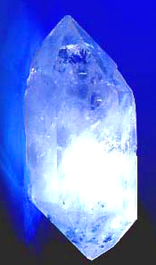
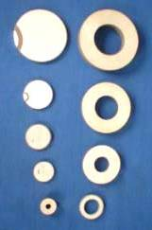
二、压电效应的基本原理
压电效应及工作原理
常见的压电材料可分为两类：
压电单晶体和多晶体压电陶瓷。
压电陶瓷
压电单晶体：
石英(包括天然石英和人造石英)、水溶性压电晶体(包括酒石酸钾钠、酒石酸乙烯二铵、酒石酸二钾、硫酸锤等)。
多晶体压电陶瓷：
钛酸钡压电陶瓷、锆钛酸铅系压电陶瓷、铌酸盐系压电陶瓷和铌镁酸铅压电陶瓷等。
天然石英

Slide 22
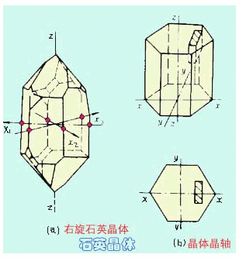
二、压电效应的基本原理
压电效应及工作原理
1、石英晶体压电效应
天然石英晶体，结构形状为一个六角形晶柱，两端为一对称的棱锥。
在晶体学中，用三根互相垂直的轴建立描述晶体结构形状的坐标系。
纵轴Z称为光轴，通过六棱线而垂直于光铀的X铀称为电轴，与X-X轴和Z-Z轴垂直的Y-Y轴 (垂直于六棱柱体的棱面)称为机械轴。

Slide 23

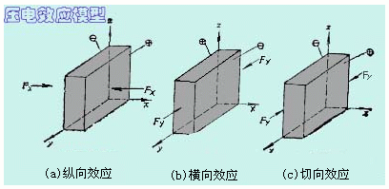
二、压电效应的基本原理
压电效应及工作原理
1、石英晶体压电效应
如果从石英晶体中切下一个平行六面体并使其晶面分别平行于Z-Z、Y-Y、X-X轴线。晶片在正常情况下呈现电中性。
纵向压电效应：沿电轴(X轴)方向的作用力产生的压电效应。
横向压电效应：沿机械轴(Y轴)方向的作用力产生的压电效应
切向压电效应：沿相对两棱加力时产生的压电效应。
沿光轴(Z轴)方向的作用力不产生压电效应。
压电式传感器主要是利用纵向压电效应。

Slide 24
二、压电效应的基本原理
压电效应及工作原理
y
2、石英晶体压电效应的微观机理
石英晶体具有压电效应，由内部分子结构决定的。
一个单元组体中，构成石英晶体的硅离子和氧离子，在垂直于z轴的xy平面上的投影，等效为一个正六边形排列。“＋”代表硅离子Si⁴⁺，“－”代表氧离子O²⁻。
x
y
-
+
当石英晶体未受外力作用时，正、负离子正好分布在正六边形的顶角上，形成三个互成120°夹角的电偶极矩为P₁、P₂、P₃。
x
+
-
-
+

Slide 25
二、压电效应的基本原理
压电效应及工作原理
y
F_{x}=0
2、石英晶体压电效应的微观机理
+
-
因为P=qL（q为电荷量，L为正负电荷之间的距离），此时正负电荷中心重合，电偶极矩的矢量和等于零，即P₁+P₂+P₃＝0
晶体表面不产生电荷，呈电中性。
P₁
P₃
x
+
-
P₂
-
+
当晶体受到沿x方向的压力（F_{x}<0）作用时，晶体沿x方向将产生收缩，正、负离子的相对位置随之发生变化。正、负电荷中心不再重合，电偶极矩P₁减小，P₂、P₃增大。
在x方向上的分量不再等于零：
(P1+P2+P3)x>0
F_{x}<0
y
-
-
+
+
F_{x}
-
P₁
P₃
+
x
+
-
-
+
P₂
-
-
+
+

Slide 26
二、压电效应的基本原理
压电效应及工作原理
2、石英晶体压电效应的微观机理
在x 方向上的分量不再等于零
(P₁+P₂+P₃)_{x}>0
在y、z方向上的分量为
(P₁+P₂+P₃)_{y}=0
(P₁+P₂+P₃)_{z}=0
y
F_{x}<0
-
+
+
F_{x}
-
F_{x}
-
P₁
P₃
+
x
+
-
-
+
P₂
在x轴的正向出现正电荷，在y、z方向不出现电荷。
-
-
+
+

Slide 27
二、压电效应的基本原理
压电效应及工作原理
2、石英晶体压电效应的微观机理
当晶体受到沿x方向的拉力（F_{x}＞0）作用时，电偶极矩P₁增大， P₂、 P₃减小，在x、y、z三个方向上的分量为
(P₁+P₂+P₃)_{x} <0
(P₁+P₂+P₃)_{y} =0
(P₁+P₂+P₃)_{z} =0
F_{x}>0
y
+
-
-
+
F_{x}
+
P₁
P₃
-
+
x
F_{x}
+
P₂
-
+
-
+
-
在x轴的正向出现负电荷，在y、z方向依然不出现电荷。

Slide 28
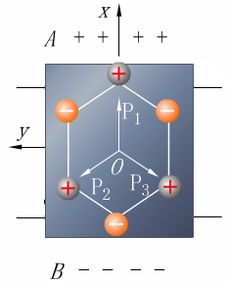
二、压电效应的基本原理
压电效应及工作原理
2、石英晶体压电效应的微观机理
当晶体受到沿x(电轴)方向的力F_{x}作用时，在x方向产生正压电效应，而y、z方向则不产生压电效应。
F_{y}
晶体在y轴方向受力F_{y}作用下的情况与Fx 相似。晶体在y（即机械轴）方向的力 Fy作用下，在x方向产生正压电效应，在y、z方向同样不产生压电效应。
F_{y}
晶体在z轴方向受力F_{z}的作用时，因为晶体沿x方向和沿y方向所产生的正应变完全相同，正、负电荷中心保持重合，电偶极矩矢量和等于零。
在沿z(即光轴)方向的力F_{z}作用下，晶体不产生压电效应。

Slide 29
二、压电效应的基本原理
压电效应及工作原理
z
3、石英晶体压电效应作用力与电荷关系
若从晶体上沿y方向切下一块晶片，当沿电轴x方向施加应力时，晶片将产生厚度变形，并发生极化现象。在晶体线性弹性范围内，极化强度与应力成正比。
在垂直于x轴晶面上产生的电荷量为
y
O
x
b
z
x
y
d₁₁—压电系数。下标的意义为产生电荷的面的轴向及施加作用力的轴向；a、b、c—石英晶片的长度、厚度和宽度。
c
a

Slide 30
二、压电效应的基本原理
压电效应及工作原理
z
3、石英晶体压电效应作用力与电荷关系
若在同一切片上，沿机械轴y方向施加应力，则仍在与x轴垂直的平面上产生电荷为
y
O
x
b
z
x
y
d₁₁ = -d₁₂ ，石英晶体轴对称条件。
产生电荷q₁₁和q₁₂的符号，决定于受压力还是受拉力。
c
a

Slide 31
二、压电效应的基本原理
压电效应及工作原理
4、石英晶体压电效应特点
① 当晶片受到x方向的压力作用时，q_{x}只与作用力F_{x}成正比，而与晶片的几何尺寸无关；
② 沿机械轴y方向向晶片施加压力时，产生的电荷是与几何尺寸有关的；
③ 石英晶体不是在任何方向都存在压电效应的；
④ 晶体在哪个方向上有正压电效应，则在此方向上一定存在逆压电效应；
⑤ 无论是正或逆压电效应，其作用力（或应变）与电荷（或电场强度）之间皆呈线性关系。

Slide 32
二、压电效应的基本原理
压电效应及工作原理
5、压电陶瓷的压电效应
压电陶瓷是人工制造的多晶体压电材料。
材料内部的晶粒有许多自发极化的电畴，有一定的极化方向，从而存在电场。
极化处理前
在无外电场作用时，电畴在晶体中杂乱分布，各自的极化效应被相互抵消，压电陶瓷内极化强度为零。
因此，原始的压电陶瓷呈中性，不具有压电性质。
极化处理后

Slide 33
二、压电效应的基本原理
压电效应及工作原理
5、压电陶瓷的压电效应
在陶瓷上施加外电场时，电畴的极化方向发生转动，趋向于按外电场方向的排列，从而使材料得到极化。外电场强度大到使材料的极化达到饱和的程度，即所有电畴极化方向都整齐地与外电场方向一致时，当外电场去掉后，电畴的极化方向基本不变化，即剩余极化强度很大，这时材料才具有压电特性。
极化处理前
极化处理后压电陶瓷才具有压电特性。
极化处理后

Slide 34
二、压电效应的基本原理
压电效应及工作原理
5、压电陶瓷的压电效应
自由电荷
电极
陶瓷片内的极化强度总是以电偶极矩的形式表现出来：
在陶瓷的一端出现正束缚电荷，另一端出现负束缚电荷。
- - - - -
＋ ＋ ＋ ＋ ＋
极化方向
- - - - -
束缚电荷
＋ ＋ ＋ ＋ ＋
由于束缚电荷的作用，在陶瓷片的电极面上吸附了一层来自外界的自由电荷。
这些自由电荷与陶瓷片内的束缚电荷符号相反而数量相等，屏蔽和抵消了陶瓷片内极化强度对外界的作用。
陶瓷片内束缚电荷与电极上
吸附的自由电荷示意图
因此，无外力或外场作用时，极化处理后的压电陶瓷也表现不出来对外界的电场或应力。

Slide 35
二、压电效应的基本原理
压电效应及工作原理
F
5、压电陶瓷的压电效应
－
- - - - -
＋ ＋ ＋ ＋ ＋
（1）正压电效应
在陶瓷片上加一个与极化方向平行的压力F，陶瓷片产生压缩形变。
片内的正、负束缚电荷之间的距离变小，极化强度也变小。
释放部分吸附在电极上的自由电荷，而出现放电现象。
极化方向
- - - - -
＋ ＋ ＋ ＋ ＋
＋
－
- - - - -
＋ ＋ ＋ ＋ ＋
极化方向
- - - - -
当压力撤消后，陶瓷片恢复原状，极化强度也变大。因此，电极上又吸附一部分自由电荷而出现充电现象。
＋
＋ ＋ ＋ ＋ ＋
这些过程出现的电现象为正压电效应。

Slide 36
二、压电效应的基本原理
压电效应及工作原理
5、压电陶瓷的压电效应
- - - - -
电场方向
（2）逆压电效应
若在压电陶瓷片上加一个与极化方向相同的电场，电场的作用使极化强度增大。
陶瓷片内的正、负束缚电荷之间距离也增大，即陶瓷片沿极化方向产生伸长形变。
＋ ＋ ＋ ＋ ＋
Ｅ
极化方向
- - - - -
＋ ＋ ＋ ＋ ＋
这种由于电效应而转变为机械效应，或者由电能转变为机械能的现象，就是压电陶瓷的逆压电效应或电致伸缩效应。
同理，如果外加电场的方向与极化方向相反，则陶瓷片沿极化方向产生缩短形变。

Slide 37
二、压电效应的基本原理
压电效应及工作原理
5、压电陶瓷的压电效应
z
F_{z}
（3）电荷量与作用力的关系
与石英晶体不同，通常取压电陶瓷的极化方向为z轴，垂直于z轴的平面上任何直线都可作为x或y轴。
+ + + +
y
- - - -
x
F_{z}
当压电陶瓷在沿极化方向受力时，则在垂直于z轴的上、下两表面上将会出现电荷，电荷量q与作用力F_{z}成正比，即
纵向变形
因此，在z轴方向上受力时，在极化方向上出现电荷，与压电陶瓷几何尺寸无关。
d₃₃为压电陶瓷的压电系数。

Slide 38
二、压电效应的基本原理
压电效应及工作原理
z
5、压电陶瓷的压电效应
F_{y}
+ + + +
（3）电荷量与作用力的关系
压电陶瓷在受到沿y方向的作用力F_{y}或沿x方向的作用力F_{x}时，在垂直于z轴的上、下平面上分别出现正、负电荷，电荷量q与作用力F_{y}、F_{x}也成正比，即
y
- - - -
F_{y}
x
横向变形
z
F_{x}
+ + + +
y
A_{z}极化面面积；A_{x}、A_{y}受力面面积；d₃₂、d₃₁压电陶瓷的横向压电系数。
- - - -
x
F_{x}
横向变形

Slide 39
二、压电效应的基本原理
压电效应及工作原理
因此，无论在什么方向上施加作用力产生压缩形变时，压电陶瓷的正、逆压电效应只出现在其极化方向。
但在力矩作用下产生剪切形变时，在其他方向上也会呈现压电效应。
5、压电陶瓷的压电效应
（3）电荷量与作用力的关系
当作用力F_{z}、F_{y}或F_{x}反向时，电荷的极性也反向。压电陶瓷在受到作用力F_{x}、F_{y}、F_{z}共同作用时，在垂直于z轴的上、下平面上分别出现正、负电荷。
z
z
z
F_{z}
F_{z}
+ + + +
F_{y}
F_{y}
y
- - - -
y
+ + + +
y
F_{y}
F_{y}
+ + + +
- - - -
- - - -
F_{x}
F_{x}
F_{z}
F_{z}
x
x
x
纵向变形
横向变形
体积变形

Slide 40
压电效应及工作原理
二、压电效应的基本原理
5、压电陶瓷的压电效应
（4）电压电荷关系
其极间电压为
d₁₁——压电系数，指石英晶体在X轴方向上受力时的压电系数。
受力方向和变形不同时，压电系数也不同，石英晶体d₁₁=2.3×10⁻¹²CN⁻¹；
式中 q_{X}——垂直于X轴平面上的电荷。
式中 ——电极面间电容

Slide 41
压电材料
压电效应及工作原理
压电式传感器等效电路
压电式传感器测量电路
压电式传感器应用

Slide 42
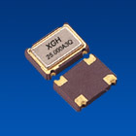
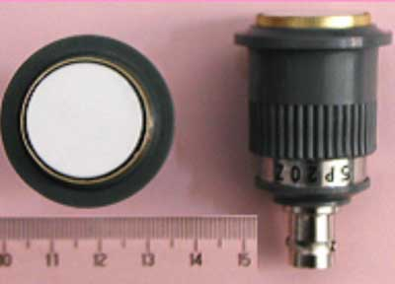
一、压电式传感器的测量特性
压电式传感器等效电路
压电式传感器基本原理：压电材料的压电效应，即当有力作用在压电材料上时，传感器就有电荷或电压输出。
压电式传感器不能用于静态测量：外力作用在压电材料上产生的电荷只有在无泄漏的情况下才能保存，需要测量回路具有无限大的输入阻抗，这实际上是不可能的。
压电式传感器适用于动态测量：压电材料在交变力的作用下，电荷可以不断补充，以供给测量回路一定的电流。
双面镀银封装石英晶片
无铅压电陶瓷及换能器

Slide 43
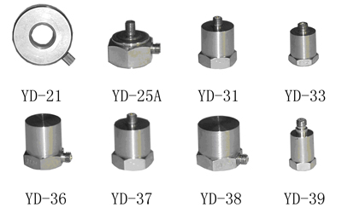
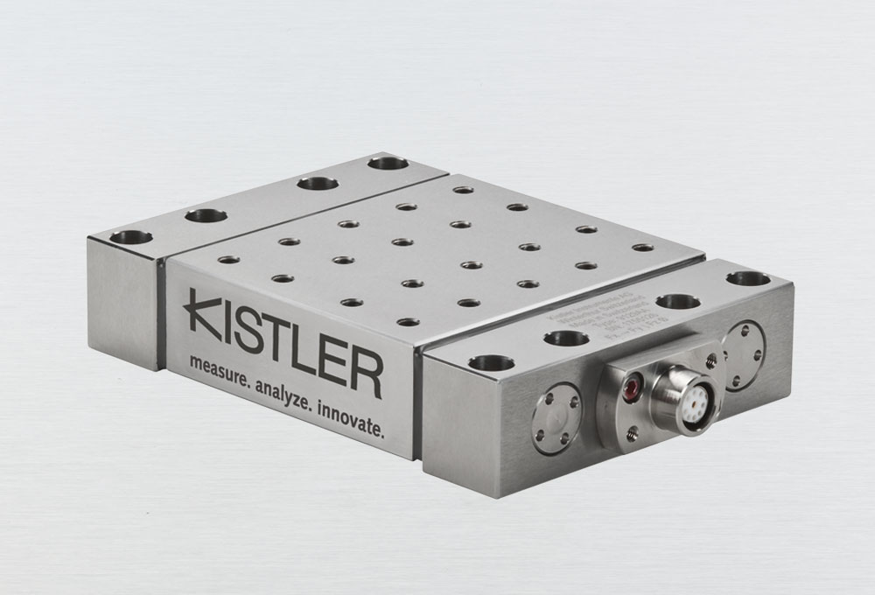
一、压电式传感器的测量特性
压电式传感器等效电路
压电式传感器在有些测量中需要预载：压电式传感器在测量低压力时线性度不好，这主要是传感器受力系统中力传递系数为非线性所致，即低压力下力的传递损失较大。为此，在力传递系统中加入预加力，称预载。
预载除了消除低压力使用中的非线性外，还可以消除传感器内外接触表面的间隙，提高刚度。
拉力和拉、压交变力及剪力和扭矩，只有在加预载后才能用压电式传感器测量。
各种压电式传感器

Slide 44
二、压电元件的连接方式
压电式传感器等效电路
单片压电元件产生的电荷量甚微，为了提高压电传感器的输出灵敏度， 在实际应用中常采用两片或两片以上同型号的压电元件粘结在一起。
常见粘结两种方法：并联和串联。
+
－
+
－
+
1、压电元件的并联连接
－
两片压电晶片的负电荷集中在中间电极上，正电荷集中在两侧的电极上，传感器的电容量大、输出电荷量大、时间常数也大，故这种传感器适用于测量缓变信号及电荷量输出信号。
外力作用下正负电极上的电荷量增加了1倍，电容量也增加了1倍，输出电压与单片时相同。

Slide 45
二、压电元件的连接方式
压电式传感器等效电路
2、压电元件的串联连接
正电荷集中于上极板，负电荷集中于下极板，传感器本身的电容量小、响应快、输出电压大。
这种传感器适用于测量以电压作输出的信号和频率较高的信号。
+
+
－
+
－
－
并联接法适宜用在测量慢变信号并且以电荷作为输出量的场合。
串联接法适宜用于以电压作为输出信号，并且测量电路输入阻抗很高的场合。
外力作用下正负电极上的电荷量与单片时相同，输出电压增加了1倍，电容量为单片时的1/2倍。

Slide 46
二、压电元件的连接方式
压电式传感器等效电路

Slide 47
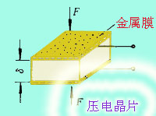
三、压电式传感器的等效电路
压电式传感器等效电路
1、电荷源等效电路
当压电晶体承受应力作用时，在其两个极面上出现极性相反但电量相等的电荷。
压电传感器看成一个电荷源与一个电容并联的电荷发生器。
电容量为
q
C_{a}
电荷源等效电路

Slide 48
三、压电式传感器的等效电路
压电式传感器等效电路
2、电压源等效电路
当两极板聚集异性电荷时，板间就呈现出一定的电压。
压电传感器也可看成一个电压与一个电容串联的电压源。
电压为
C_{a}
U_{a}
电压源等效电路

Slide 49
三、压电式传感器的等效电路
压电式传感器等效电路
3、实际使用的电荷源和电压源等效电路
实际使用时，压电传感器通过导线与测量仪器相连接，连接导线的等效电容C_{C}、前置放大器的输入电阻R_{i}、输入电容C_{i}对电路的影响就必须一起考虑进去。当考虑了压电元件的绝缘电阻R_{a}以后，压电传感器完整的等效电路可表示成电压等效电路和电荷等效电路。
等
效
电压
源
等
效
电荷
源
这两种等效电路是完全等效的。

Slide 50
压电材料
压电效应及工作原理
压电式传感器等效电路
压电式传感器测量电路
压电式传感器应用

Slide 51
压电式传感器测量电路
压电式传感器本身内阻抗很高，输出电信号很微弱，通常先把传感器信号先输入到高输入阻抗的前置放大器中，经过阻抗交换以后，方可用一般的放大检波电路再将信号输入到指示仪表或记录器中。
前置放大器的形式：
一般有两种电路，一种是用电阻反馈的电压放大器，其输出电压与输入电压(即传感器的输出)成正比；另一种是用带电容板反馈的电荷放大器，其输出电压与输入电荷成正比。
高阻抗输入的前置放大器是测量电路的关键。
前置放大器的作用：
一是将传感器的高阻抗输出变换为低阻抗输出；二是放大传感器输出的微弱电信号。
电荷放大器电路的电缆长度变化的影响不大，几乎可以忽略不计，故而电荷放大器应用日益广泛。

Slide 52
电压放大器（阻抗变换器）
压电式传感器测量电路
输入等效电路
电压放电器原理电路
压电元件电压为
1、电压放大器电路原理
在等效电路中，电阻R=R_{e}R_{i}/(R_{e}+Ri),电容C=C_{e}+C_{i}，而u_{a}=q/C_{a}，若压电元件受正弦作用力为
U_{m}=dF_{m}/C_{a}压电元件输出电压幅值，d压电系数。

Slide 53
一、电压放大器（阻抗变换器）
压电式传感器测量电路
输入等效电路
1、电压放大器电路原理
放大器输入端电压复数形式为
放大器输入端电压幅值为
在理想情况下，传感器的R_{a}电阻值与前置放大器输入电阻R_{i}都为无限大，即ω(C_{a}+C_{c}+C_{i})R>>1。根据U_{im}(ω)的表达式，在理想情况下输入电压幅值为
输入电压和作用力之间相位差为

Slide 54
电压放大器（阻抗变换器）
压电式传感器测量电路
输入等效电路
1、电压放大器电路原理
前置放大器输入回路的时间常数为
（1）压电传感器不能测量静态物理量。
（2）当ωτ>>1时（工程中认为ωτ>3可满足要求），输入电压与信号频率无关。
优点：时间常数一定时，高频响应特性好。
缺点：低频响应差。提高低频响应的办法是增大时间常数，即增大电容或提高输入电阻。

Slide 55
电压放大器（阻抗变换器）
压电式传感器测量电路
2、传感器电压灵敏度
压电式传感器的电压灵敏度为
因此，要求电压放电器前置电路具有高输入阻抗。
前置电压放电器采用高输入阻抗的运算放大器，具有阻抗变换的作用。
前置电路要有高输入阻抗：
因为传感器电压灵敏度与电容成反比，所以提高低频响应的办法只能是增大前置输入回路电阻，这样导致电压放大器响应差。

Slide 56
电压放大器（阻抗变换器）
压电式传感器测量电路
2、传感器电压灵敏度
因此，压电传感器与前置放大器之间连接电缆不能随意更换，否则将引入测量误差。
解决电缆分布电容的影响和低频响应差的缺点可采用电荷放大。
从传感器的输出电压和电压灵敏度可见，连接电缆的分布电容C_{e}影响传感器输出电压和灵敏度，使用时更换电缆就要求重新标定，测量系统对电缆长度变化很敏感，这是电压放大器的缺点。

Slide 57
压电式传感器测量电路
当被测动态量变化缓慢（大多数生理信号），而测量回路时间常数不大时，会造成传感器灵敏度下降，因而要扩大工作频带的低频端，就必须提高测量回路的时间常数τ。
但是靠增大测量回路的电容来提高时间常数，会影响传感器的灵敏度。因为传感器的电压灵敏度与电容成反比。
K_{u}与回路电容成反比，增加回路电容必然使K_{u}下降。为此常将R_{i}很大的前置放大器接入回路。其输入内阻越大，测量回路时间常数越大（ ω₀ 越小），则传感器低频响应也越好。注意：当改变连接传感器与前置放大器的电缆长度时C_{c}将改变，必须重新校正灵敏度值。(与电荷放大器的主要区别)
ω=0时K=0,即压电传感器不能测量静态量

Slide 58
压电式传感器的应用 一 压电式压力传感器
压电式压力传感器：用于测量微小压力，如血压。
由上式知，Q与P呈线性关系，通过输出电荷能测得P。

Slide 59
二 微重力压电晶体生物量测量传感器
微小重力变化作用于压电晶体会改变其电容的大小，使之处于谐振电路中，将引起电路频率的变化。石英晶体的谐振频率与晶体吸附的被测物质质量相关，用于检测微生物的生长率。

Slide 60
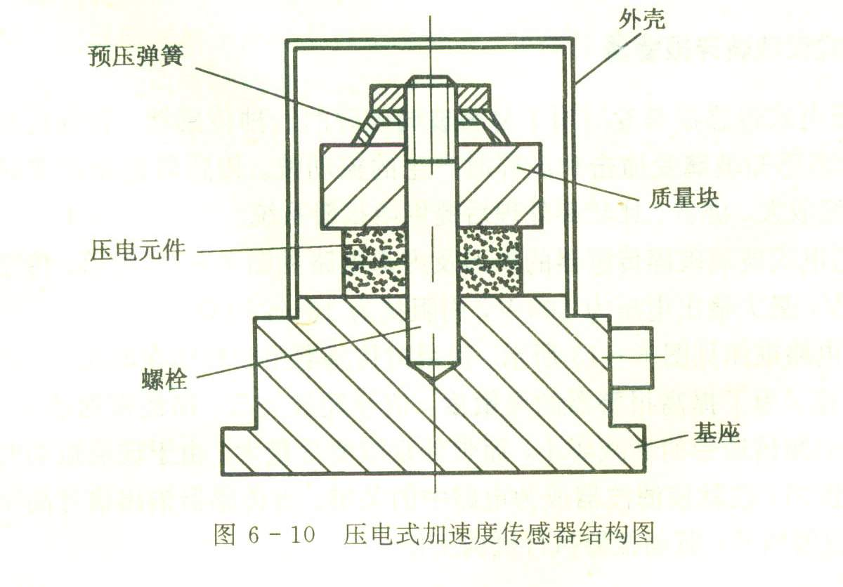
三 加速度型压电传感器——压电式心音传感器
加速度可以用电路输出电压的大小表示。

Slide 61
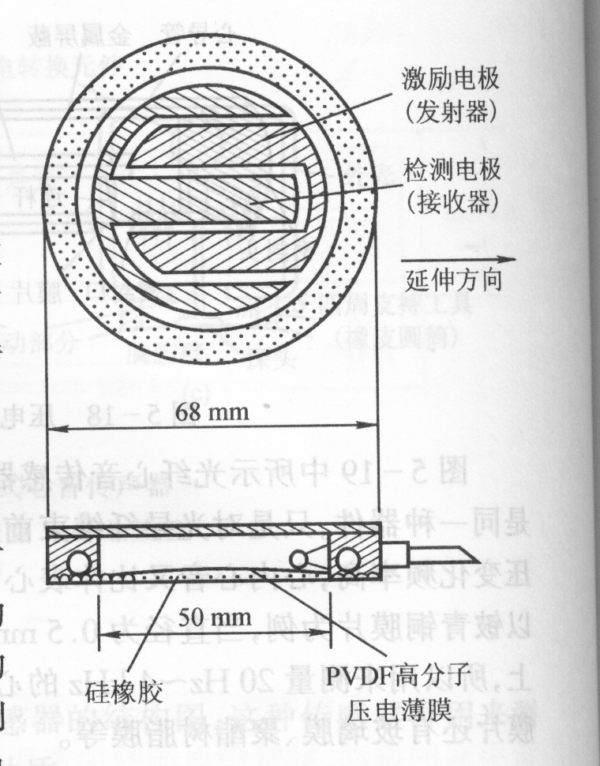
PVDF（聚偏氟乙烯）高分子压电薄膜制造的胎儿心音传感器
逆压电效应
将硅橡胶上的垂直运动转换成紧固于外环箍上压电薄膜的径向受力，输出电压。
由于薄膜和硅橡胶很柔软，能与腹壁很好的接触，所以能获得低噪声胎儿心音

Slide 62
四 超声多普勒血流测定
多普勒超声血流计
多普勒效应：在连续介质中，当波源相对于接收体运动时，接收体所接收到的波的频率发生了变化，不同于波源所发出的频率，两者的频率差即所谓的频移大小，与波源同接收体相对运动速度成正比。
声波、超声波和电磁波都存在多普勒效应。

Slide 63
多普勒超声血流计的工作原理
发射极片 接收极片
发射极片的压电晶体在高频电压信号的作用下，因逆压电效应而产生高频机械振动，即发射超声波。超声波入射到血管内运动着的血液颗粒上，超声波经血液颗粒散射后被接收极片吸收。接收极片的压电晶体因正压电效应将超声波的机械振动转换成高频电压信号。由于多普勒效应使得发射和接收信号频率产生频移。
入射波
体表
散射波
血管
v
血液颗粒
f₀—入射波频率
c —超声在血液中的传播速度
v —血流速度

Slide 64
五 超声换能器
凡能将其它物理能量转变为超声能量的器件均为超声换能器。超声诊断仪的探头里安装着具有压电效应性质的晶体片。能将电能转变为声能，又能将声能转变为电能。完成物理能量的转变。
医用超声诊断仪探头有多种形式，但其基本结构一致。还可根据需要制成使用功能不同，超声频率不一的各种各样的探头。

Slide 65
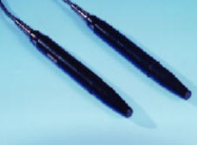
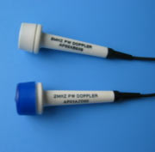
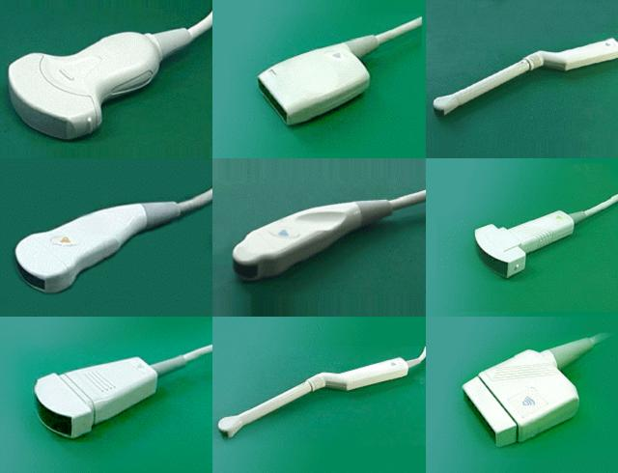
Transcranial Doppler (TCD)
经颅超声多普勒探头
眼科A（Amplitude ）超探头
常见的B（Brightness ）超探头

Slide 66
本章小结
压电效应和压电材料
—石英晶体和压电陶瓷
等效电路和测量电路
—电荷放大器和电压放大器
压电式传感器的医学应用

Slide 67
